Slide 1
Verbot von Fastfood an Schulen ?
- Was ist Fastfood überhaupt ?
- Wie ist die aktuelle Essenssituation
in Schulen ?
- Wie soll das Verbot aussehen ?
- Vor– und Nachteile von Fastfood bzw.
Gründe für und gegen ein Verbot

Slide 2
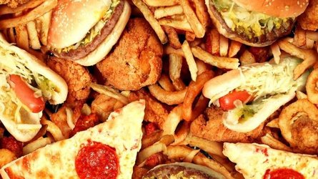
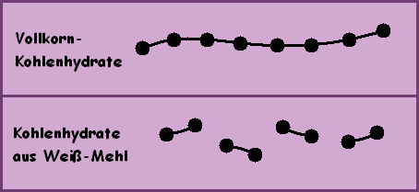
Was ist Fastfood überhaupt ?
- Ansichtsbedingt
- fettige, salzige, zuckerhaltige
Nahrung
- kurzkettige Kohlenhydrate
- frittiertes Essen
- Nur Nahrungsaufnahme
wichtig
- Kann schnell konsumiert werden

Slide 3
Wie ist die aktuelle Essenssituation in Schulen ?
- Möglichkeit zur Lieferung von Fastfood
an den Schulhof
- Mitbringen von Fastfood in die Schule
- Vernachlässigung vieler Mensen
- ungesunde Ernährung der Schüler
- Schule unvorbildlich in Sachen Ernährung

Slide 4
Wie soll das Verbot aussehen ?
Konzept:
- Verbot der Lieferung von Fastfood
- Verbot des Konsums von Fastfood auf dem
Schulgelände
- Verbot des Mitbringens von Fastfood an die
Schule
- Durchführung durch den Schulleiter und Festlegung in der Schulordnung
- Angebot von gesünderen Alternativen und Snacks

Slide 5
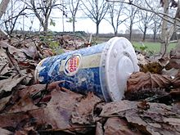
Vor– und Nachteile von Fastfood bzw. Gründe für und gegen ein Verbot
Pro: - Umweltbelastung Contra: - schwer kontrollierbar
- Gesundheitsschädlich - Grundgesetz Artikel 2
- Suchtpotenzial - in Maßen nicht
- kurze Sättigung schädlich
- mehr Zeit für andere
Andere Aktivitäten

Slide 6
Vielen Dank für eure Aufmerksamkeit. Wir sind gespannt auf eure Fragen.

